Slide 1


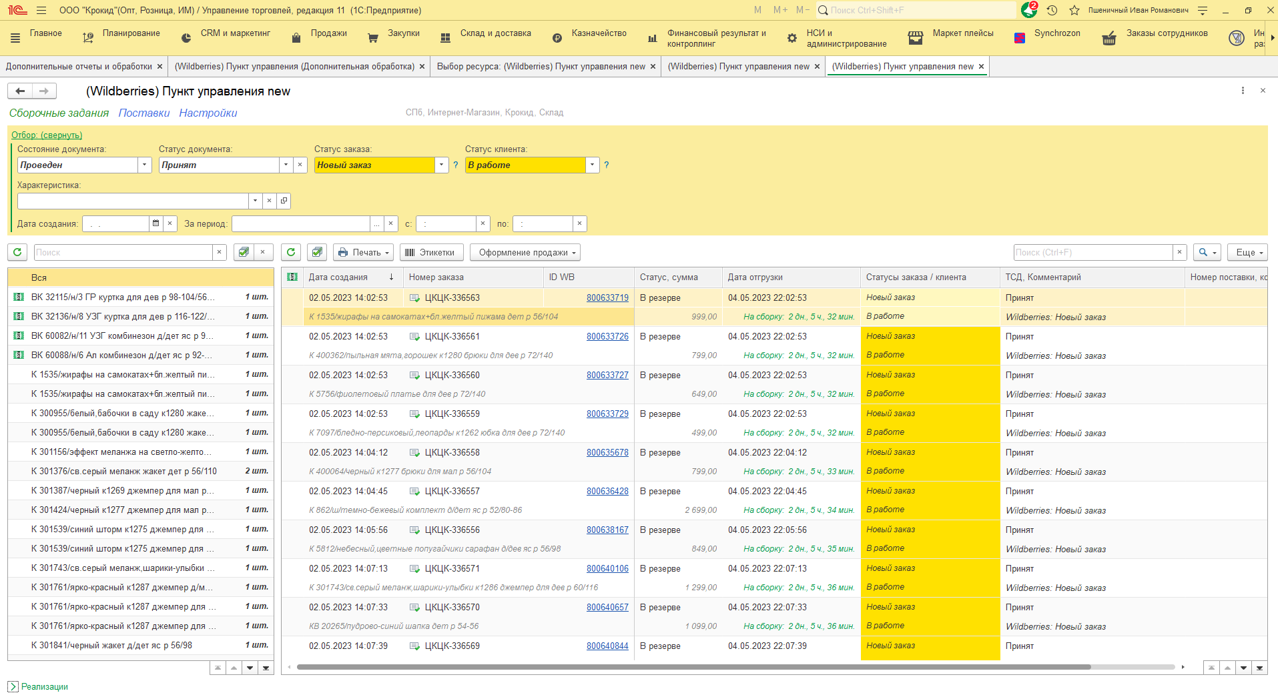
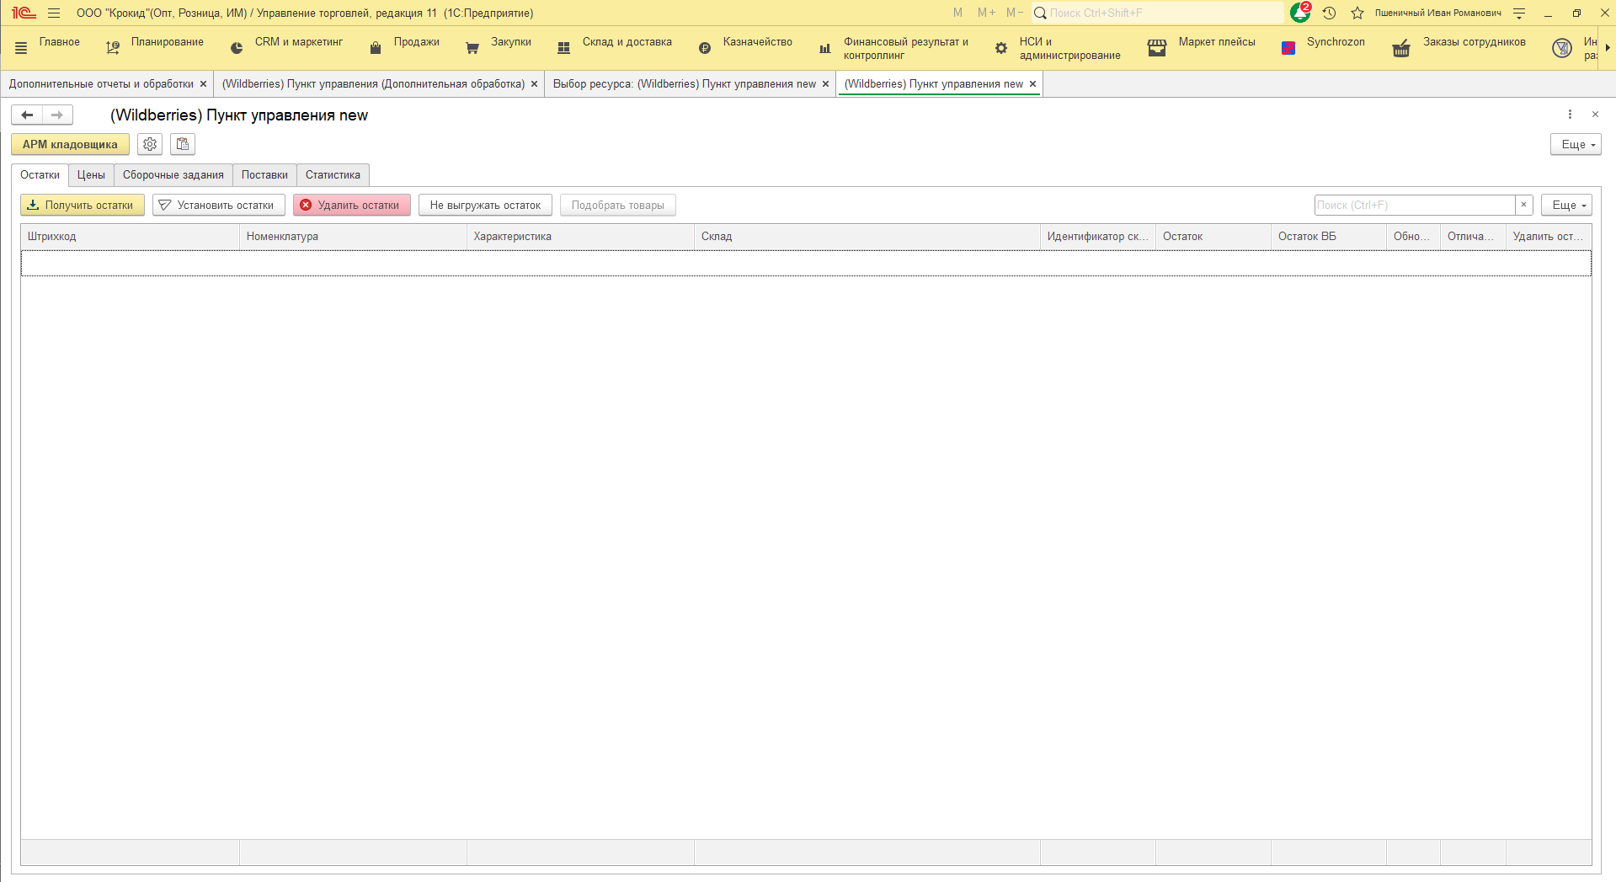
WB Партнёры
Маркетплейс Продажа со склада продавца
Обновление остатков из 1с
Обработка - (Wildberries) Пункт управления

Slide 2
Оглавление:
1. Настройки
2. Обновление остатков
3. Обновление цен
4. Загрузка новых заказов
5. Обновление статусов
6. Управление заказами

Slide 3
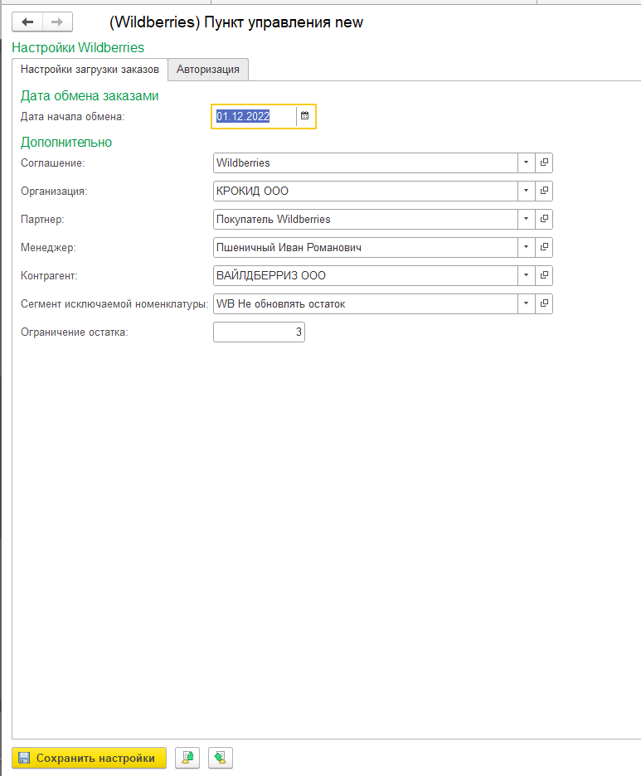
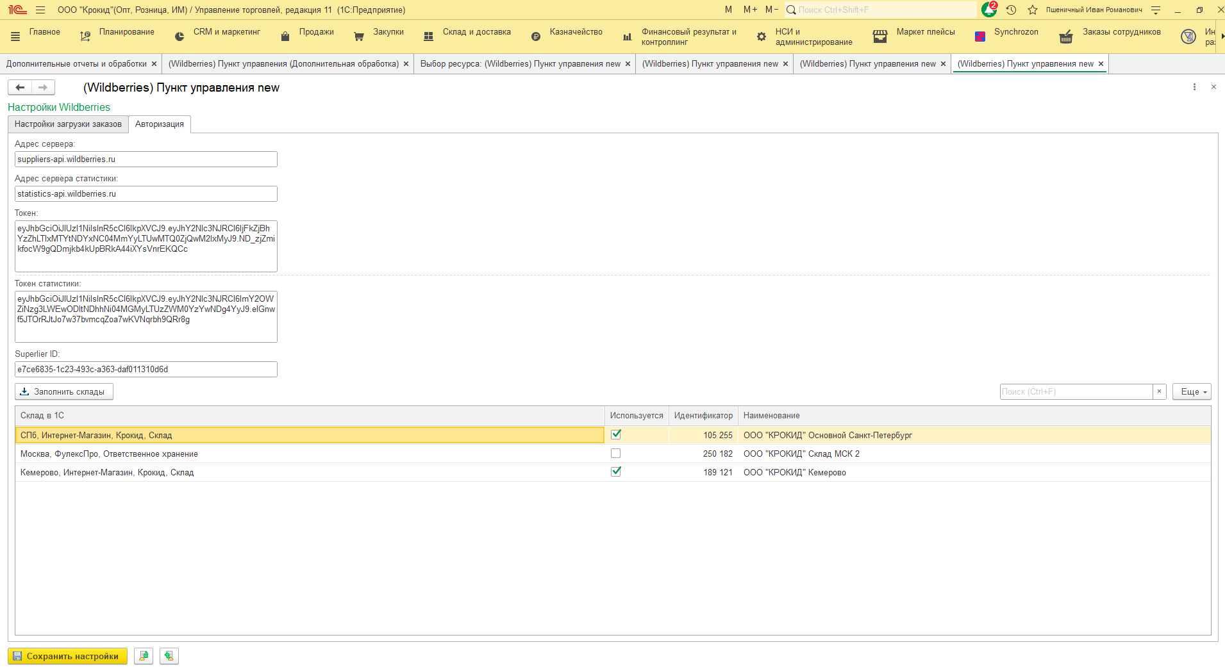
Настройки
Форма настроек: на форме настроек задаются основные настройки работы вб. На скриншоте приведен пример этих настроек в рабочей базе.
К описанию

Slide 4
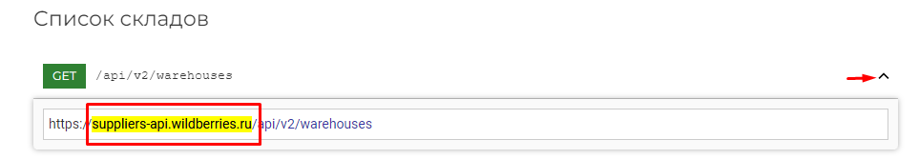
Настройки
Дата начала обмена – реквизит устарел можно оставить конец 2022 года.
Соглашение, Организация, Партнер, Менеджер, Контрагент – используются для заполнения реквизитов документов заказ клиента, реализация товаров и услуг, отчет комиссионера.
Сегмент исключаемой номенклатуры – используется для того что бы не обновлять остаток по номенклатуре которая в нем находится, проверка по номенклатуре, а не по характеристикам. Если номенклатура добавлена в этот сегмент только что, то следующим обновлением остатка она будет удалена с ВБ.
Адреса сервера и сервера статистики можно получить из описания конкретного метода
Склады: ко кнопке ”заполнить склады” будет заполнена табличная часть склады данными вб методом API Cписок складов, если склады уже сопоставлены в табличной части ничего не измениться. Данные по складам после нажатия кнопки ”Сохранить настройки” будут записаны в “РегистрСведений.Crockid_СкладыWildberries” имя в предприятии - “Wildberries: Склады”.
Токены: Авторизация осуществляется по токенам API, которые владелец личного кабинета (главный пользователь на 05.2023 такой статус есть у Елены Высоцкой) самостоятельно генерирует в разделе Профиль --> Настройки --> Доступ к API. Существует 3 типа токенов: Стандартный. В 1с реквизит “Токен”. Используется для работы с методами из разделов: Цены, Промокоды и скидки, Контент, Marketplace, Рекомендации, Отзывы, Вопросы. Статистика. В 1с реквизит “Токен статистики” . Используется для работы с методами из раздела Статистика. Реклама. в 1с на данный момент не используется. Используется для работы с методами из раздела Реклама.
К описанию

Slide 5
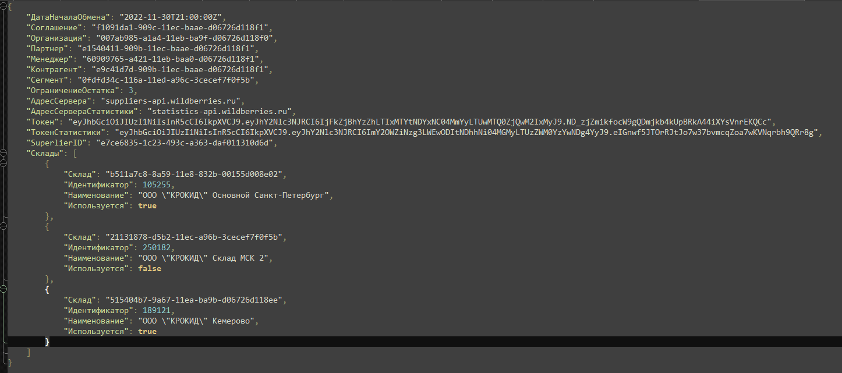
Настройки
Настройки можно экспортировать и импортировать в JSON файл копия файла находится по пути Настройки обмена.json
Так же файл добавлю сюда:
К описанию

Slide 6
Обновление остатков режим пользователя
Остатки обновляются автоматически и есть и ручной функционал работы с остатками.
Обновление остатков из формы: 1. Перейти в “Управление ценами, остатками и отчетами” 2. Нажимаем кнопку “Получить остатки”. Будут получены текущие остатки в базе и на вайлдберис. 3. Нажимаем кнопку “Установить остатки”. Будут установлены остатки на товар с отличающимся остатком в 1с и вб, а так же на товар остатка по которому не было установлено ранее. Так же будут удалены остатки на товар который помещен в сегмент “WB Не обновлять остаток”. * Остатки обновляются по тем товарам у которых в списке значения колонок “Обновить” и ”Отличается” установлены галочки . Удаляются остатки по тем товарам у которых значение колонки установлено .
4. Для остатков можно использовать поиск по номенклатуре или характеристике см. описание работы поиска
К описанию

Slide 7
Обновление остатков режим пользователя
Остатки обновляются автоматически и есть и ручной функционал работы с остатками.
Массовое удаление остатков из формы: 1. Перейти в “Управление ценами, остатками и отчетами” 2. Перед удалением остатка, обязательно отключаем регламентное задание “7. Wildberries Обновить остатки” и проверяем что оно уже отработало иначе через 3 минуты остатки будут обновлены. 3. Возвращаемся на форму, нажимаем кнопку “Получить остатки”. Будут получены текущие остатки в базе и на ВБ. 4. Правой кнопкой мыши нажимаем на любую ячейку колонки “Удалить остаток”, в контекстном меню нажимаем кнопку установить отметки . 5. Нажимаем кнопку “Удалить остатки”. Остатки будут удаляться сразу без вопросов и предупреждений.
К описанию

Slide 8
Обновление остатков режим пользователя
Остатки обновляются автоматически и есть и ручной функционал работы с остатками.
Удаление остатков находящихся в сегменте “WB Не обновлять остаток”: 1. Перейти в “Управление ценами, остатками и отчетами” 2. Нажимаем кнопку “Не выгружать остаток”. Будет заполнена табличная часть, 3. Правой кнопкой мыши нажимаем на любую ячейку колонки “Удалить остаток”, в контекстном меню нажимаем кнопку установить отметки . 5. Нажимаем кнопку “Удалить остатки”. Остатки будут удаляться сразу без вопросов и предупреждений.
К описанию

Slide 9
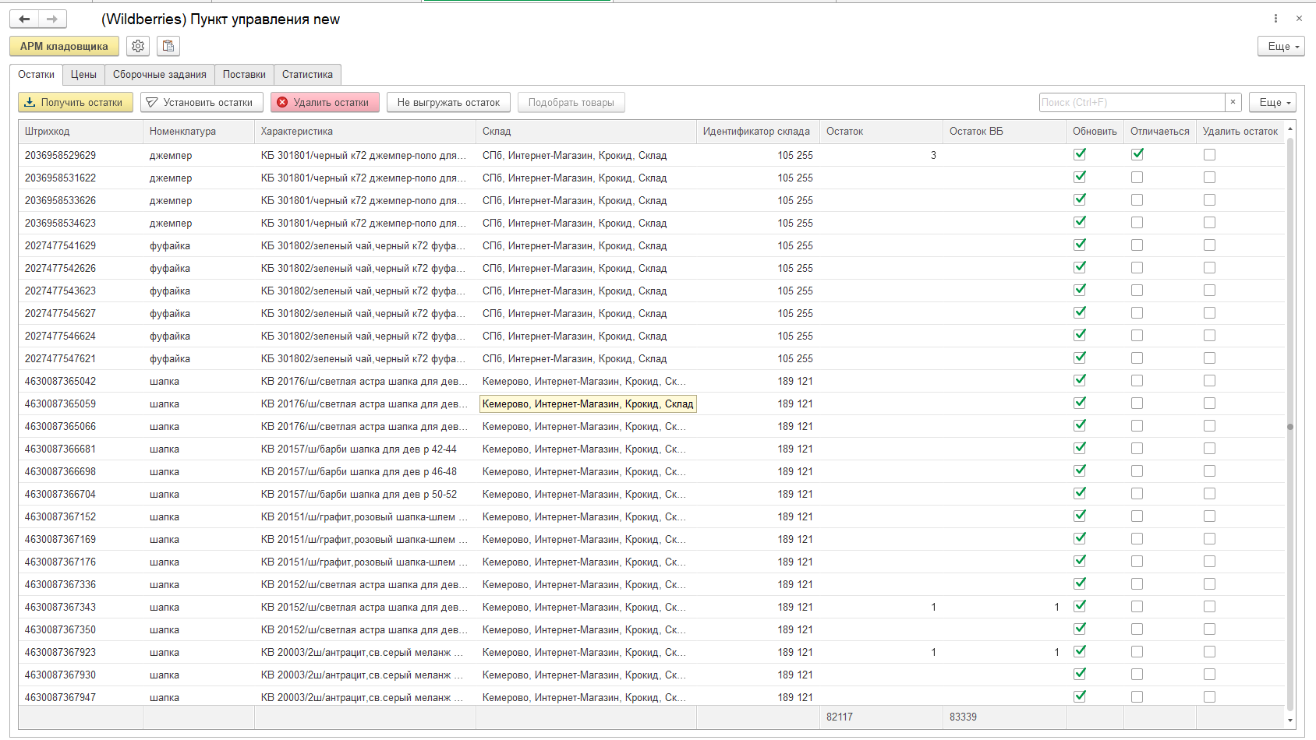
Обновление остатков программный функционал
Остатки обновляются автоматически и есть и ручной функционал работы с остатками.
Пример таблицы с остатками: на данном примере остаток будет обновлен только для первого товара, так как у него установлены галочки обновлять и отличается.
К описанию

Slide 10
Обновление остатков режим пользователя
Остатки обновляются автоматически и есть и ручной функционал работы с остатками.
Обновление остатка в автоматическом режиме происходит регламентным заданием “7. Wildberries Обновить остатки” выполняется каждые 3 минуты, идентификатор команды “ОбновитьОстаткиWildberries_v2”. Принцип обновления – обновляем только те остатки которые отличаются в 1с и ВБ на текущий момент времени, а потом удаляем остатки по товару в исключении.
1. Функцией “ПолучитьОстаткиТоваровВБазе” получаем “ТаблицаТоваров” в ней вся Номенклатура, Характеристики и Штрихкоды из РегистрСведений.Crockid_НоменклатураWildberries название в меню маркет-плейсы “Wildberries: Соотвтствие номенклатуры”.
2. Выгружаем штрихкоды в массив и делим его на порции по 1000 шт.
3. По каждому используемому складу для каждой порции получаем текущий остаток на ВБ методом API Получить остатки товаров в ответ получаем остатки и штрихкоды на ВБ, сохраним в таблицу “ТаблицаТоваровВБ” далее в запросе соединяем к “ТаблицаТоваров” таблицы “ТаблицаТоваровВБ” и “РегистрНакопления.СвободныеОстатки.Остатки” получаем информацию по фактическому остатку за минусом ограничения указанного в настройках, проверяем отличие остатка ВБ от 1С и проверяем наличие товара в сегменте “WB Не обновлять остаток” для дальнейшего удаления такого товара с ВБ если остаток по нему выгружен на ВБ. Как итог у нас будет таблица значений “ТаблицаТоваров” такая как была в пользовательском режиме.
4. Полученная ранее таблица значений “ТаблицаТоваров” передается в процедуру “УстановитьОстатки(ТаблицаТоваров)” эта процедура для каждого используемого склада выбирает из таблицы “ТаблицаТоваров” строки по фильтру Обновить = Истина Отличается = Истина ИдентификаторСклада = ИдентификаторСклада из настроек ВБ и для полученных строк обновляем остаткок методом API Обновить остатки товаров
5. Так же проверяем по каждому складу наличие товара по которому нужно удалить остаток, отфильтровав таблицу “УдалитьОстаток” = Истина если есть удаляемые строки, то мы удаляем такой остаток со складов методом API Удалить остатки товаров.
Для работы с остатками используются таблицы регистров сведений “Crockid_НоменклатураWildberries” и “Crockid_НоменклатураWildberries ” и “НоменклатураСегмента” - с отбором по “Справочник.СегментыНоменклатуры” = “WB Не обновлять остаток”. Остальную информацию берем из настроек ВБ.
К описанию

Slide 11
Обновление цен режим пользователя
Цены обновляются только в ручном режиме через форму “Управление ценами, остатками и отчетами” пункта управления wildberries, на закладке “Цены”.
Логика обновления цен: на ВБ можно установить только одну цену “Цена товара” она же в апи “price” из 1С в это поле устанавливается цена по виду цены из реквизита “Розничный вид цены”. Для того что бы на вб установить скидку нужно указать процент этой скидки в апи “discount”, можно указать целочисленное значение 10, 20, 30 и т.д. без знаков после запятой. В 1с такой “discount” рассчитывается следующим образом ЦЕЛ(100 - АкционнаяЦена / РозничнаяЦена * 100) - тут мы рассчитали на сколько процентов АкционнаяЦена число меньше РозничнаяЦена и убрали всё после запятой.
1. Заполняем “Розничный вид цены” на данный момент для ВБ используем “Маркетплейс-РРЦ”
2. Заполняем “Цены акционный вид цены” на данный момент для ВБ используем “Маркетплейс-Акция”
3. Нажимаем кнопку “Получить цены”, мы получим заполненную таблицу с Номенклатурой, Характеристиками, Идентификатором на ВБ, и данными по ценам.
4. Нажимаем кнопку “Установить цены”, для товаров будут установлены цены и скидки из колонок “Итоговая розничная цена” И “Рассчитанный % скидки”.
5. Цена устанавливается на всю карточку, в случае если в карточке есть товар маленьких размеров на который цена отличается от того же артикула с размером побольше – будет выбрана максимальная цена и максимальный размер скидки. Такого товара не так много но это нужно что бы на ВБ обойти ошибку с обновлением цены дважды на один и тот же идентификатор артикула.
6. Мы можем вручную менять значение колонок выделенных зеленым цветом “Итоговая розничная цена” И “Рассчитанный % скидки” и “Итоговая цена со скидкой”, при изменении значения в одной колонке будет производится перерасчет в двух других колонках.
7. Есть возможность заполнить колонки с ценами по всей номенклатуре в списке или заполнить цены на один артикул по всем его размерам. Для этого нажимаем правой кнопкой мыши на любую ячейку из зеленых колонок, появиться контекстное меню в нем есть кнопки “Заполнить на всю номенклатуру” и “Заполнить на один артикул” при заполнении так же будет произведён пересчёт во всех трёх колонках и данные будут идентичны.
8. Для цен можно использовать поиск по номенклатуре или характеристике см. описание работы поиска
К описанию

Slide 12
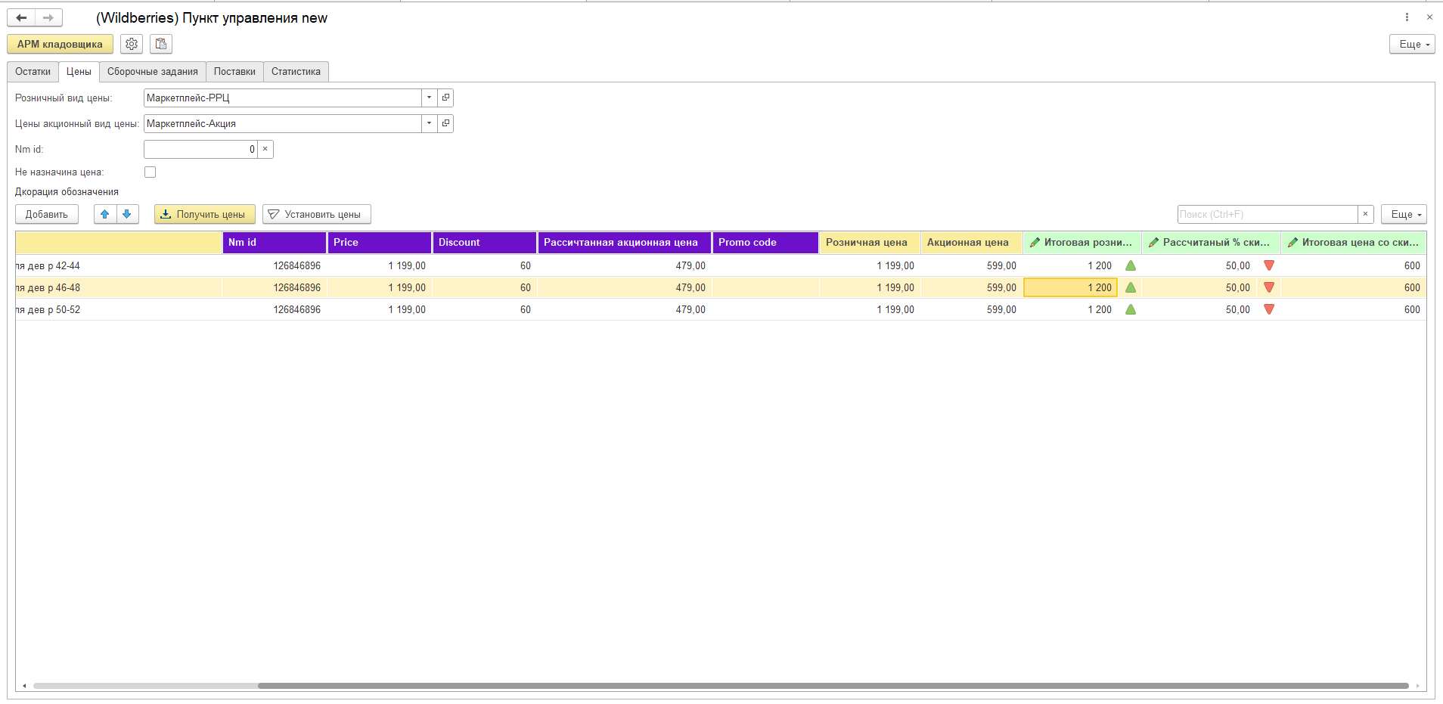
Обновление цен
Пример формы обновление цен.
К описанию

Slide 13
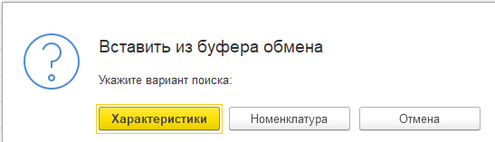
Поиск товаров для обновления остатка и цен
Поиск конкретного остатка по номенклатуре или характеристике “WB Не обновлять остаток”: 1. Перейти в “Управление ценами, остатками и отчетами” 2. Нажимаем кнопку “ ”. Будет открыта форма вопроса выбора поиска Нам нужно выбрать что мы хотим найти. 2.1. Поиск номенклатуры осуществляется по артикулу, можно указать несколько артикулов, каждый артикул на отдельной строке. Будут выведены все размеры каждого артикула, по всем используемым складам. 2.2. Поиск по характеристики осуществляется по полному названию характеристики, принцип работы такой же как и по номенклатуре, но будет найдены конкретные размеры, одного артикула, по всем используемым складам.
К описанию

Slide 14
Обновление цен программный функционал
1. Получаем все текущие цены на ВБ методом API Получение информации о ценах по умолчанию получаем товар с любым остатком.
2. Далее из “РегистрСведений.Crockid_НоменклатураWildberries” получаем все товары и соединяем левым соединением полученые ранее цены и текущие цены в 1С из “РегистрСведений.ЦеныНоменклатуры.СрезПоследних” для двух видов цен “АкционнаяЦена” и “РозничнаяЦена” расчитываем процент скидки которая будет установлена на товар.
3. Запросом выбираем розничные цены для установки не равные 0 и получаем максимальную цену на артикул товара, устанавливаем цены по каждому артикулу порциями методом API Загрузка цен
4. Запросом выбираем скидки, скидка быть более 3%, получаем максимальную скидку для каждой номенклатуры, устанавливаем скидки методом API Установка скидок
* За получение таблицы с ценами в 1с и вб отвечает процедура “ПолучитьДанныеПоЦенам”, за установку цен и скидок отвечает процедура “Цены_УстановитьЦеныНаСервере”. Основная информация по номенклатуре у нас в “РегистрСведений.Crockid_НоменклатураWildberries”.
К описанию

Slide 15
Загрузка заказов
Загрузка заказов осуществляется автоматически: 1. Регламентным заданием “2. Wildberries Загрузить новые заказы” 2. Идентификатор команды “ЗагрузитьНовыеЗаказыWildberries_v2” 3. Выполняемая процедура “ЗагрузитьНовыеСборочныеЗадания()” 4. Метод API Получить список новых сборочных заданий 5. Данные по сборочным заданиям ВБ записываются в регистр “РегистрСведений.Crockid_СборочныеЗаданияWildberries” 6. Номенклатура для создания документов Заказ клиента по сборочным заданием берётся из “РегистрСведений.Crockid_НоменклатураWildberries” 7. Документ заказ клиента создается перед записью в регистр “РегистрСведений.Crockid_СборочныеЗаданияWildberries”, запись через “СоздатьМенеджерЗаписи()” для каждого сборочного задания ВБ проверим наличие записи в регистре методом менеджера записи “Выбран()”, если запись существует тогда идем к следующему сборочному заданию. 8. Загружаем заказы по всем складам, далее оставляем всё кроме склада “ФУЛЕКС МСК”, по нему заказы загружаем отдельно. 9. Создание документа заказ клиента: 9.1. За создание отвечает функция СоздатьЗаказКлиента(ДанныеПоЗаказу - “Соответствие ответ от вб” , ПараметрыЗаказа – “Настройки ВБ из 1с”) 9.2. Заказ создается в Статус: “В резерве” - “Перечисление.СтатусыЗаказовКлиентов.КОбеспечению”, CR_СтатусДокумента: “Принят” - “Перечисление.CR_СтатусДокумента.Принят” Статус заказа в регистре “Crockid_СборочныеЗаданияWildberries” равен “new” Статус клиента в регистре “Crockid_СборочныеЗаданияWildberries” равен “waiting” В меню управления заказами новый заказ выглядит так:
К описанию

Slide 16
Обновление статусов
1. Обновление статусов происходит автоматически регламентным заданием “3. Wildberries Обновить статусы” 2. Имя команды “ОбновитьСтатусыWildberries_v2” 3. Выполняемая процедура “ОбновитьСтатусыЗаказов()” 4. Метод API Получить статусы сборочных заданий 5. Обновление статусов происходит в цикле, для всех заказов у которых значение СтатусКлиента не равно одному из финальных статусов: sold - сборочное задание получено покупателем canceled - отмена сборочного задания canceled_by_client - отмена сборочного задания покупателем defect - отмена сборочного задания по причине брака Для этого из 1С мы получаем сборочные задания запросом выбираем подходящие, далее получаем статусы с ВБ, сравниваем их с 1С, если они отличаются тогда записываем новые статусы в 1С.
К описанию

Slide 17
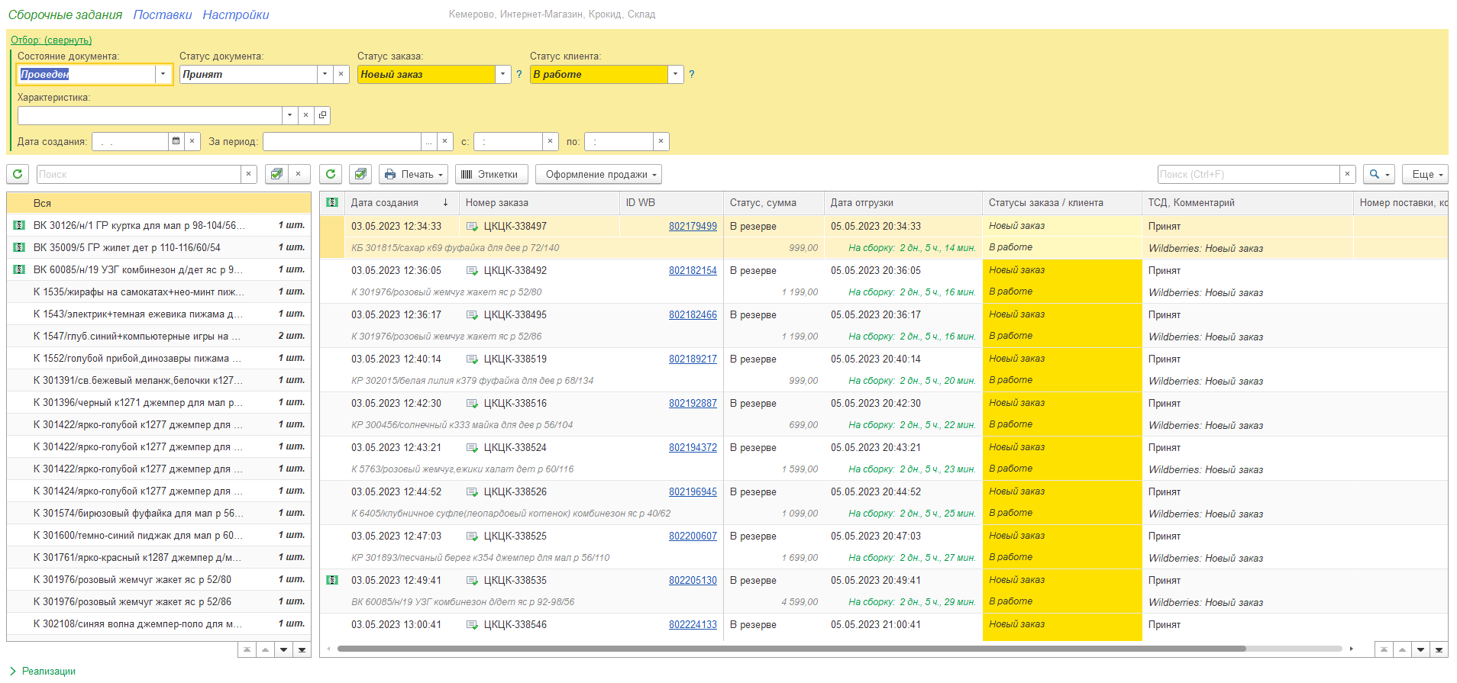
Управление заказами
К описанию

Slide 18
Управление заказами
Настройка работы На странице настройки заполняем реквизиты. 1. Часов на сборку – отвечает за отображение оставшегося времени сборки на странице сборочные задания. 2. Склад – отвечает за отображение заказов вашего склада. 3. Принтер этикеток – локальный принтер, Zebra или другой, отвечает за печать этикеток сборочных заданий при добавлении в поставку. 4. Принтер для документов – отвечает за печать документов, накладных и этикеток Поставки после её закрытия. 5. Количество этикеток на печать – отвечает за количество напечатанных этикеток сборочного задания при добавлении его в поставку. 6. Количество этикеток поставки на печать – отвечает за количество напечатанных этикеток поставки. 7. Добавлять КиЗ после закрытия поставки – отвечает за добавление к поставке кодов маркировки из документов реализации для маркируемых товаров . 8. Печатать сразу – отвечает за печать этикеток и документов сразу на вы бранный принтер. 9. Повторная печать при сканировании заказа – отвечает за повторную печать этикеток сборочных заданий при повторном сканировании в туже поставку в которой сборочное задание находится. 10. Объект ссылка – ссылка на текущую доп. Обработку – нужна для выполнения фоновых заданий.
К описанию

Slide 19
Управление заказами
Порядок работы: 1. Для того что бы начать обрабатывать заказ, установлены 4 отбора: 1.1 Состояние документа : “Проведен” 1.2 Статус документа: “Принят” 1.3 Статус заказа: “Новый заказ” 1.4 Статус клиента: “В работе” Данные отборы говорят о том что в списке выведены новые заказы которые нужно собрать в поставку и отправить на склад вб. Для того что бы начать собирать заказы: 1. Печатаем накладную, на форме находиться в подменю Печать -> Печать накладной. Накладная печатается 1 раз далее при повторной попытке печати будет происходить только обновление статуса ВБ заказа. После отправки на печать накладных, Статус документа переходит в статус “Распечатать”, остальные статусы без изменений. 2. Собираем товары заказов, сканируем QR коды накладной на ТСД, Статус документа при загрузке заказа на ТСД меняется на “Отдан на сборку” 3. После проверки ТСД статус документа меняется на “Собран и проверен”. После того как мы собрали все заказы и отсканировали их ТСД – заказы готовы к добавлению в поставку: 1. Переходим в Поставки, для добавления новой поставки нажимаем кнопку “Новая поставка”, в левой колонке будет указан “Номер и Дата” и “Отметка о закрытии поставки”. 2. Выделяем поставку, над кнопками “Новая Поставка и Закрыть поставку” будет надпись с номером поставки с которой вы работаете. 3. Сканируем сканером штрихкодов QR коды накладных напечатанных ранее. 4. Будет произведены проверки: отсканирован QR накладной, есть реализация, наличие сканируемого заказа в других поставках, наличие заказа в текущей поставке, заказ проведен, заказ не отменен. 5. Если проверки прошли успешно, сборочное задание ВБ будет добавлено в поставку и на принтере этикеток распечатается этикетка сборочного задания. Статус заказов меняется на “На сборке”. Заказы добавленные в поставку отображаются в правом списке. 6. После успешного добавления всех заказов в поставку, закрываем поставку по кнопке “Закрыть поставку” и печатаем этикетки поставки из подменю печать. Статус заказов меняется на “Завершено”. При этом статус клиента остается “В работе”. 7. Поставка собрана.
К описанию

Slide 20
Управление заказами программный интерфейс
Сборочные задания: 1. Заказы и номенклатура отображается в динамических списках, данные для отображения берем из “РегистрСведений.Crockid_СборочныеЗаданияWildberries” 2. За печать накладных отвечает “ВнешняяПечатнаяФорма.НакладнаяШтрихКодИМ”
Поставки: 1. Для открытия поставки используется метод API Создать новую поставку 2. Для добавления заказ в поставку отвечает метод API Добавить к поставке сборочное задание 3. Для печати этикеток сборочного задания служит метод API Получить этикетки для сборочных заданий 4. Для закрытия поставки служит метод API Передать поставку в доставку 5. Для добавления кодов маркировки используется API Закрепить за сборочным заданием КиЗ (маркировку Честного знака) Описание всех методов присутствует в модуле объекта обработки в области “МетодыАпиВБ”
Для обработки сборочных заданий с ВБ используются регистры: 1. “Crockid_СборочныеЗаданияWildberries” 2. “Crockid_ПоставкиWildberries” 3. “Crockid_НоменклатураWildberries”
Основные проблемы которые могут возникнуть при работе: 1. Отправка HTTP Запросов - плохая обратная связь от ВБ, сервер не отвечает или отмена отправки запроса по таймауту. 2. Какой либо сбой на вб или в базе 1с который не даст обмениваться HTTP запросами. 3. Плохая связь интернет, но это повлияет на скорость работы. Всё кроме проблем на стороне 1с мы со своей стороны исправить не можем, при проблемах с отправкой HTTP запросов мы можем обновить токен и изменить его в настройках. В остальном проблемы решаются со стороны вб, как правило в течении дня может снизиться нагрузка на сервера ВБ и производительность увеличивается.
К описанию

